Slide 1
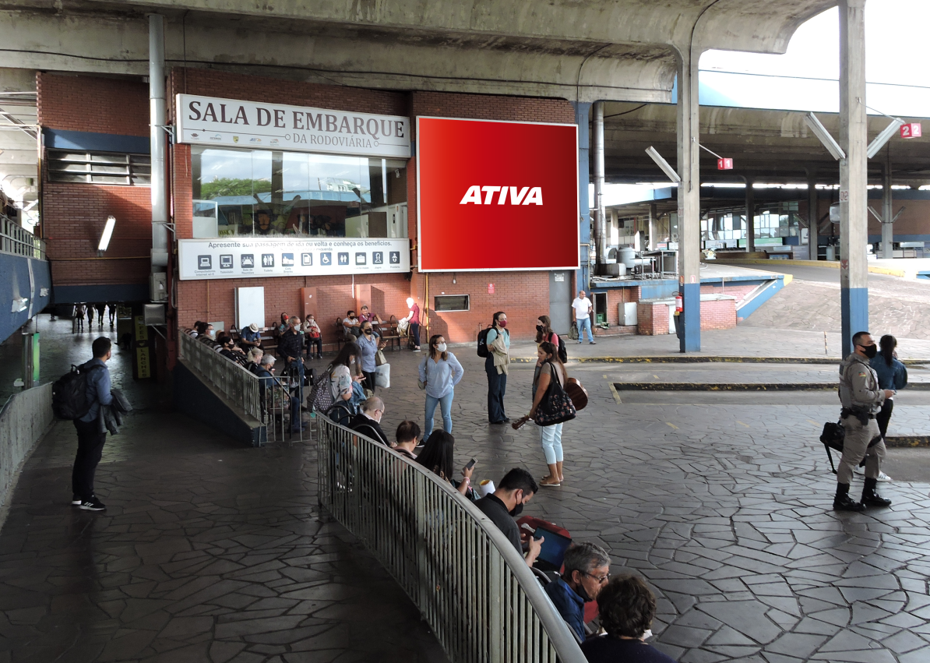
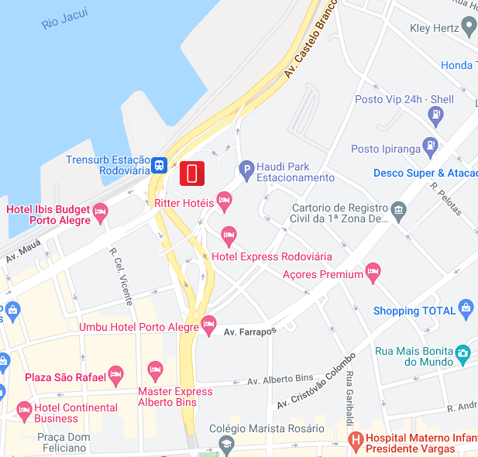
EMPENA
Porto Alegre/RS
Rodoviária de Porto Alegre – Embarque
Ao lado do Box 01 de embarque
Formato: 5,26 x 4,43
Ponto não iluminado
REFERÊNCIAS
Ao lado da sala VIP dos passageiros
Ponto de passagem para todos os ônibus que chegam e saem da rodoviária
Em frente à área de desembarque da rodoviária
Restrição: Bebidas alcoólicas
POTENCIAL DE IMPACTOS MENSAIS: 40.000,00*
*Veppo/2013
Código do ponto
0019370

